Slide 1

«ЗВУКИ Б И П»
Логопедическая игра
© Сайфуллина А.Р.
Учитель-логопед
2013
СПб

Slide 2
Содержание
Определение наличия звуков в словах
Дифференциация звуков в словах

Slide 3

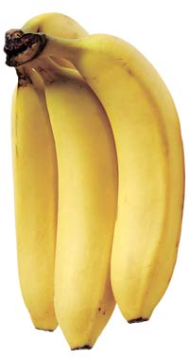


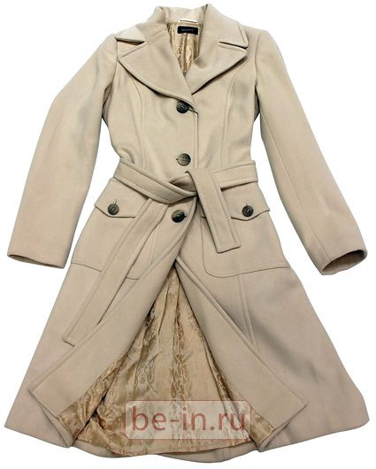

Определи наличие звука П в названиях картинок
Молодец
Молодец
Подумай ещё!!!
Подумай ещё!!!
Молодец
Подумай ещё!!!
П
Б

Slide 4
Определи наличие звука Б в названиях картинок
Подумай ещё!!!
Молодец
Молодец
Подумай ещё!!!
Подумай ещё!!!
Молодец
П
Б

Slide 5
Выбери слова, где пропущен слог ПА
РЫ…
ЛИ…
ЛАМ…
ЛА…
…ГАЖ
…МЯТЬ
РЫ..…КИ
ЛО…..ТА
…ЗАР
Молодец
Подумай ещё!!!
Молодец
Молодец
Молодец
Молодец
Подумай ещё!!!
Подумай ещё!!!
Подумай ещё!!!
ПА
БА
ПА
БА
ПА
ПА
БА
БА
ПА

Slide 6
Выбери слова, где пропущен слог БА
РЫ…
ЛИ…
ЛАМ…
ЛА…
…ГАЖ
…МЯТЬ
РЫ…..КИ
ЛО…..ТА
…ЗАР
Молодец
Молодец
Молодец
Молодец
Подумай ещё!!!
Подумай ещё!!!
Подумай ещё!!!
Подумай ещё!!!
Подумай ещё!!!
ПА
БА
ПА
БА
ПА
ПА
БА
БА
ПА

